Slide 1
Αναγνώριση επεξεργασμένου περιεχομένου στο διαδίκτυο
Μετάφραση:
childnet.com/star

Slide 2
Αληθινό vs. Επεξεργασμένο

Slide 3
Συζήτηση
Τι σημαίνει ότι κάτι έχει υποστεί επεξεργασία;

Slide 4
Συζήτηση
Έχετε δει ποτέ μια εικόνα στο διαδίκτυο που πιστεύετε ότι έχει υποστεί επεξεργασία;

Slide 5
Αληθινό vs. Επεξεργασμένο
Πρέπει να αποφασίσετε εάν αυτές οι εικόνες είναι οι αυθεντικές ή επεξεργασμένες!

Slide 6
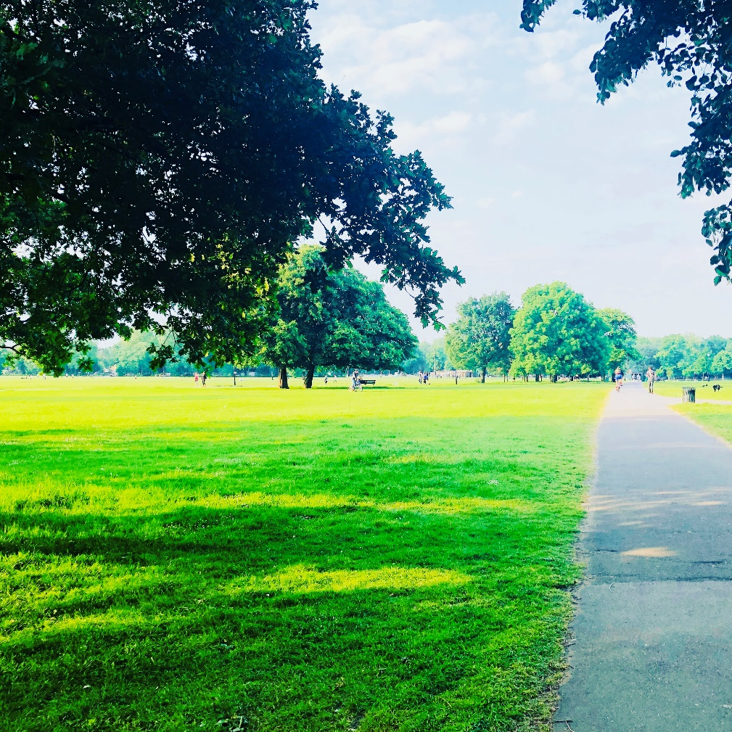
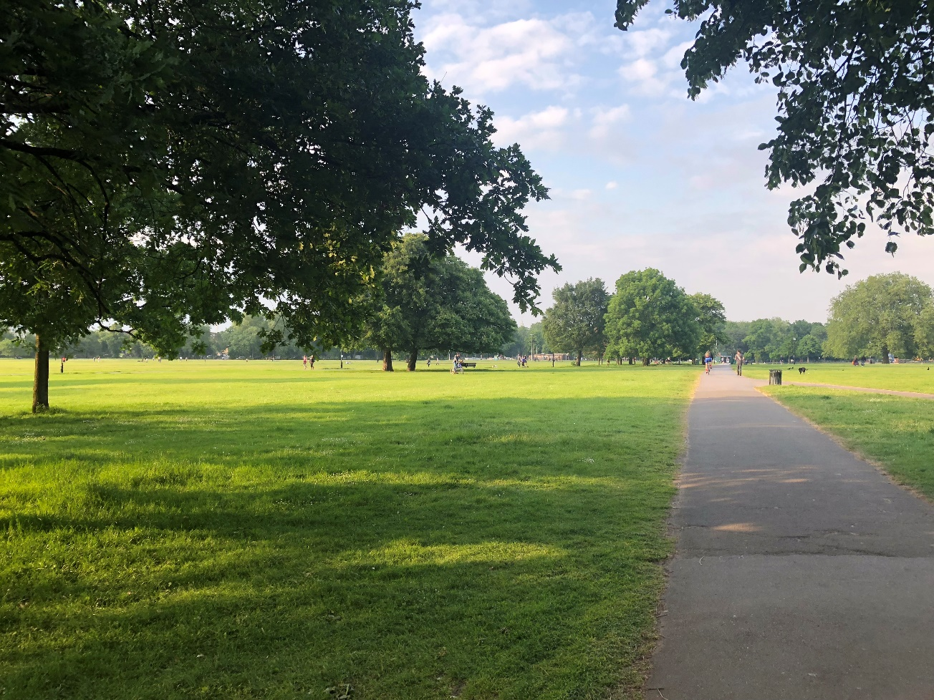
Real vs. Edited
Αληθινό vs. Επεξεργασμένο
Αυθεντική ή επεξεργασμένη;
Επεξεργασμένη!
Notes:
H πρώτη εικόνα έχει φιλτραριστεί ώστε να φαίνεται πιο φωτεινή.
Η πρώτη εικόνα έχει περικοπεί.

Slide 7
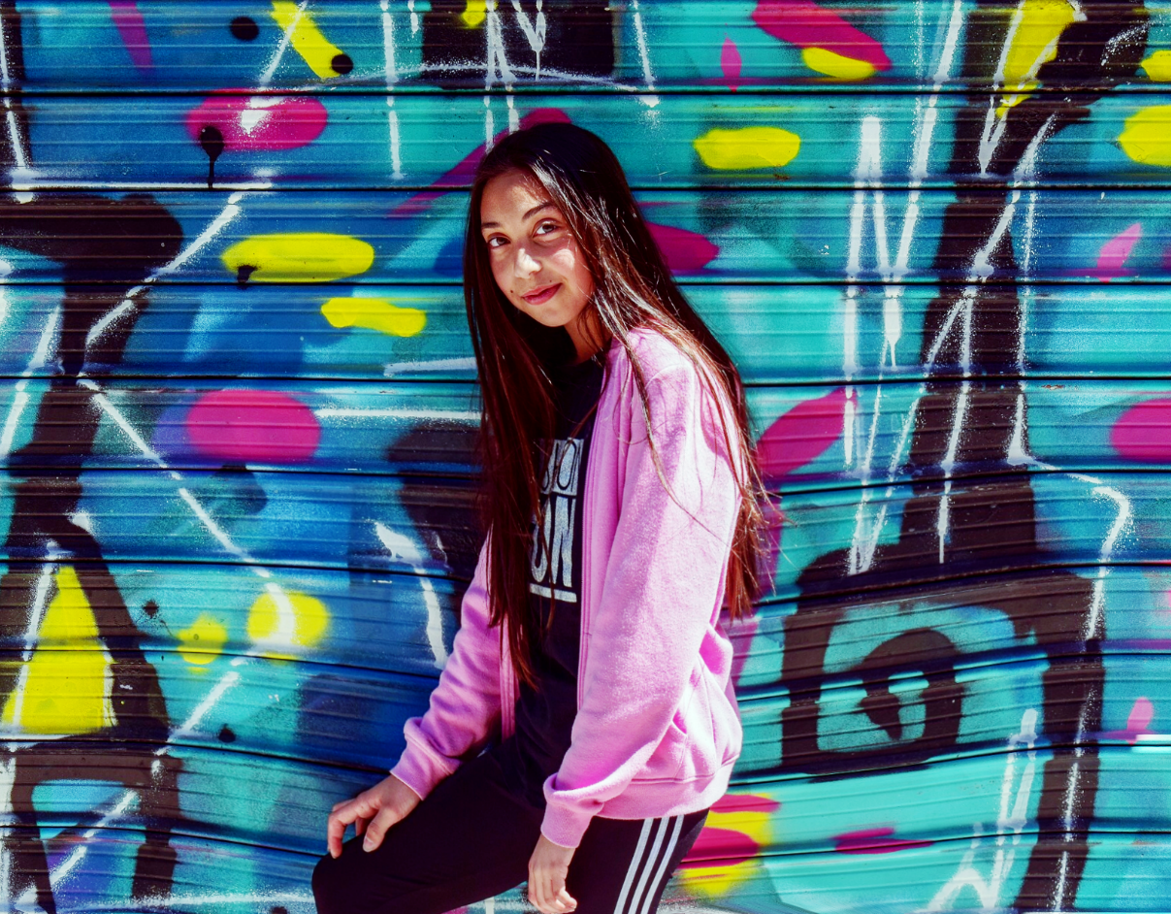
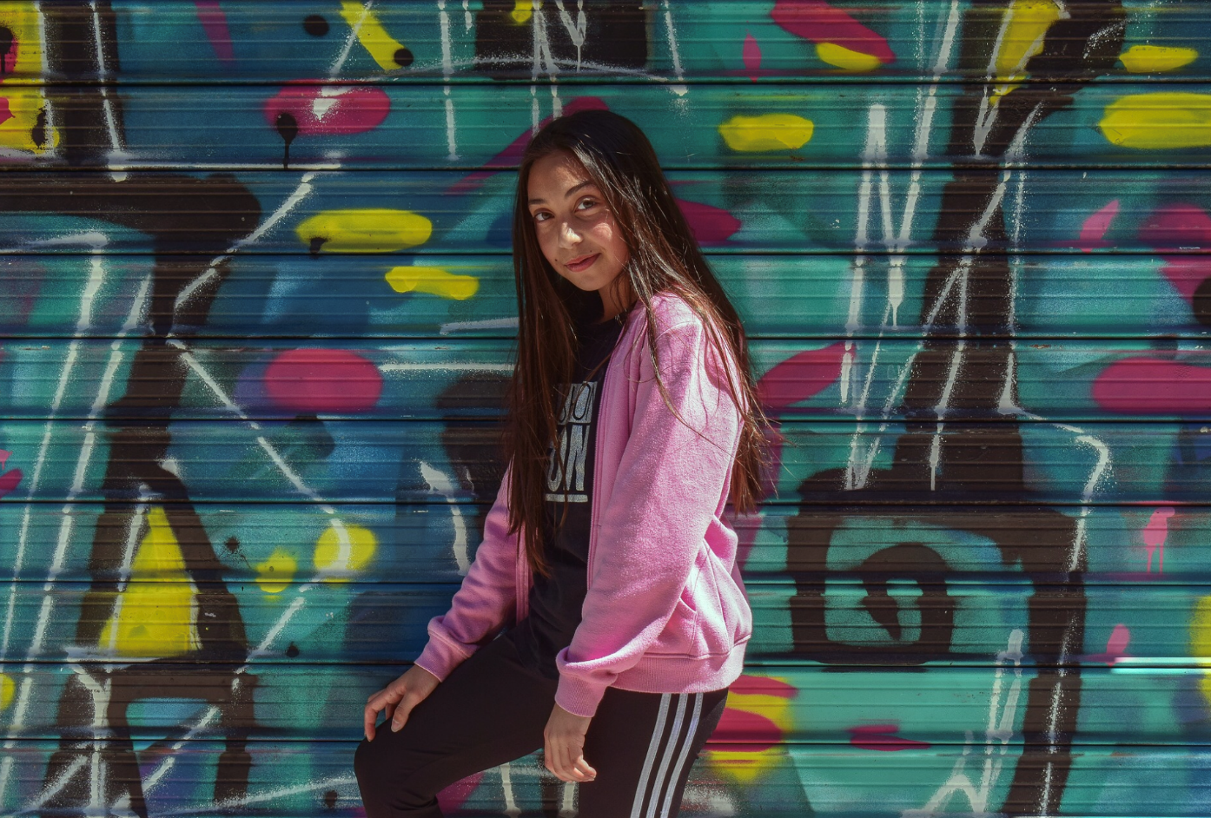
Αληθινό vs. Επεξεργασμένο
Αυθεντική ή επεξεργασμένη;
Επεξεργασμένη!
Notes:
Η πρώτη εικόνα Φιλτραρισμένη.
Στην πρώτη εικόνα το άτομο στη φωτογραφία έχει υποστεί επεξεργασία ώστε να να φαίνεται ελαφρώς πιο αδύνατο.
Στην πρώτη εικόνα το φόντο έχει άλλη μορφή.

Slide 8
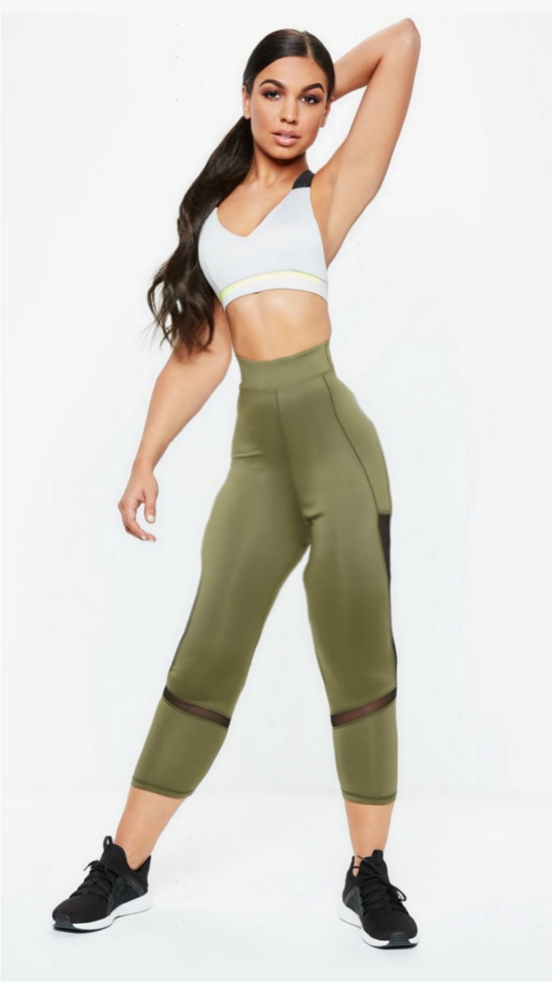
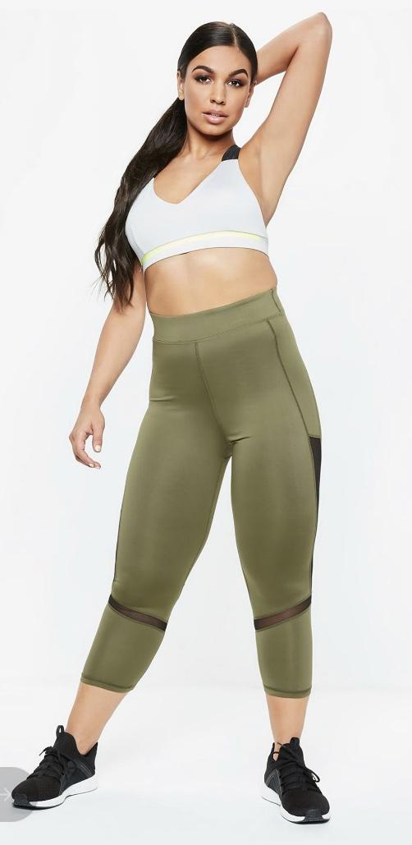
Αληθινό vs. Επεξεργασμένο
Αυθεντική ή επεξεργασμένη;
Επεξεργασμένη!
Notes:
Στην πρώτη εικόνα το σώμα έχει υποστεί επεξεργασία και φαίνεται παραμορφωμένο.

Slide 9
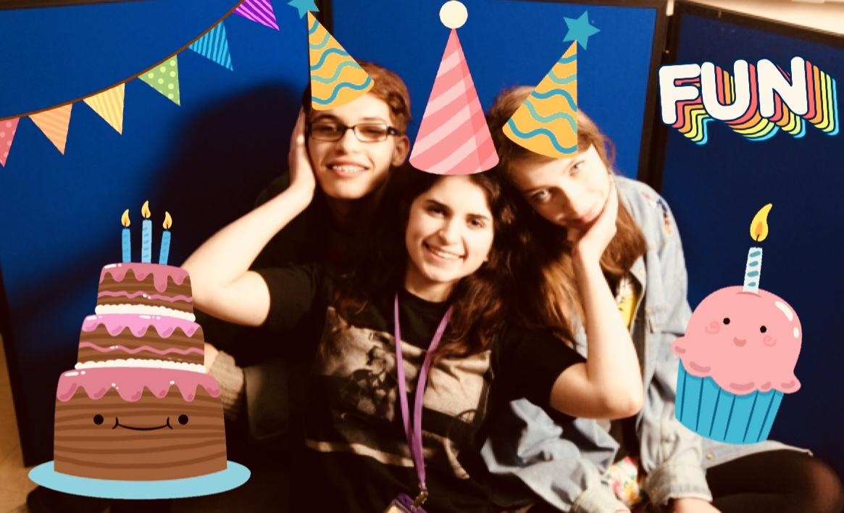
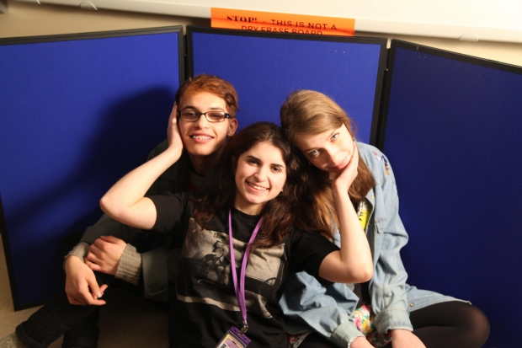
Αληθινό vs. Επεξεργασμένο
Αυθεντική ή επεξεργασμένη;
Επεξεργασμένη!
Notes:
Στην πρώτη εικόνα έχουν προστεθεί emoji.

Slide 10
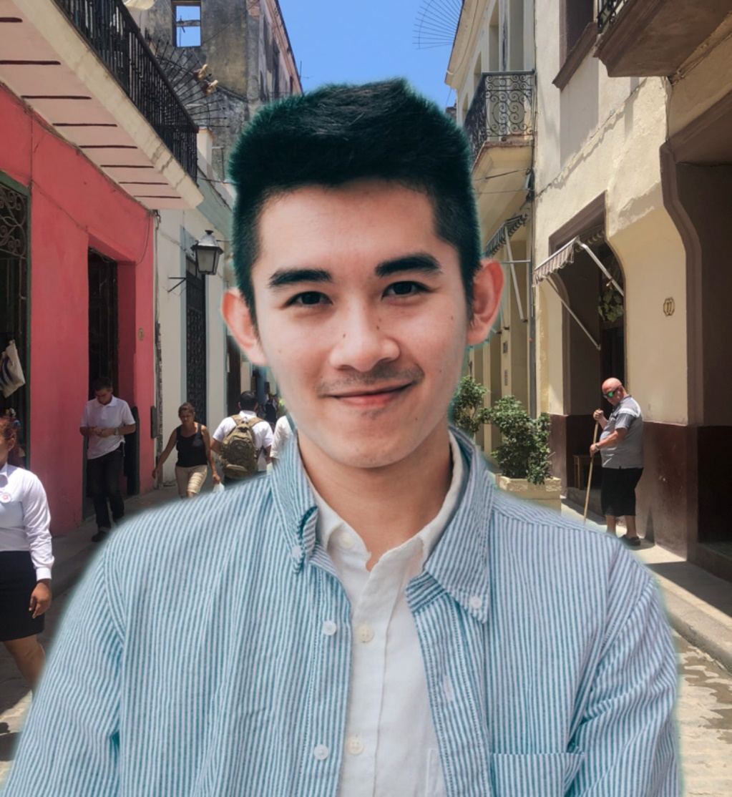
Αληθινό vs. Επεξεργασμένο
Αυθεντική ή επεξεργασμένη;
Επεξεργασμένη!
Notes:
Στην πρώτη εικόνα το πρόσωπο της φωτογραφίας έχει μπει με photoshop σε μια άλλη τοποθεσία!

Slide 11
Αληθινό vs. Επεξεργασμένο
Αυθεντική ή επεξεργασμένη;
Επεξεργασμένη!
Notes:
Στην πρώτη εικόνα:
Το χρώμα των μαλλιών έχει αλλάξει.
Το χρώμα των ματιών έχει αλλάξει.
Προστέθηκε κραγιόν.
Τα φρύδια έχουν άλλο σχήμα.
Έχει εφαρμοστεί eye liner.
Οι βλεφαρίδες είναι πιο μακριές.

Slide 12
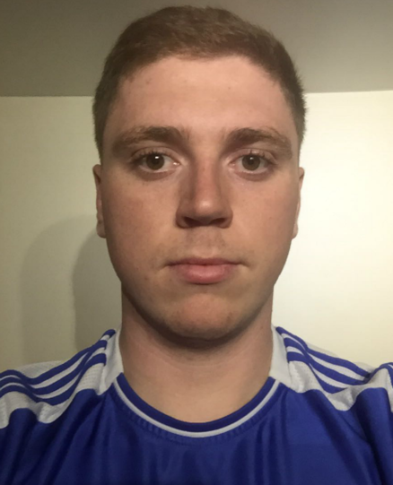
Αληθινό vs. Επεξεργασμένο
Αυθεντική ή επεξεργασμένη;
Επεξεργασμένη!
Notes:
Στην πρώτη εικόνα:
Η φωτογραφία έχει φίλτρο.
Τα φρύδια είναι πιο έντονα.
Το δέρμα φαίνεται πιο λείο.
Πιο σκούρα μαλλιά.

Slide 13
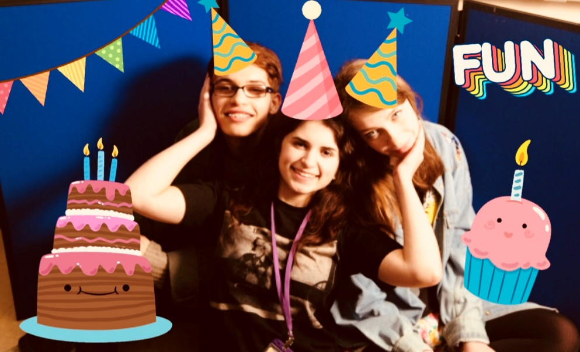
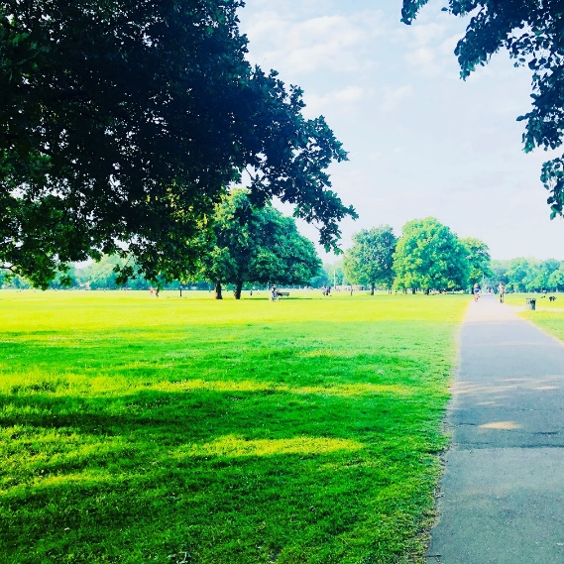
Αληθινό vs. Επεξεργασμένο
Όλα αυτά είναι παραδείγματα για τον τρόπο επεξεργασίας των εικόνων!

Slide 14
Συζήτηση
Γιατί μπορεί κάποιος να επεξεργαστεί μια εικόνα;

Slide 15
Συζήτηση
Ποια είναι τα θετικά και τα αρνητικά της επεξεργασίας περιεχομένου;

Slide 16
Συζήτηση
Πώς αισθάνεστε όταν βλέπετε επεξεργασμένες εικόνες;

Slide 17
Top tips
Μην πιστεύετε όλα όσα βλέπετε στο διαδίκτυο.
Θυμηθείτε ότι βλέπουμε μόνο αυτό που κάποιος επιλέγει να δημοσιεύσει. Μπορεί τελικά να μην είναι η πραγματικότητα.
Μιλήστε με έναν έμπιστο ενήλικα εάν κάποιες εικόνες στο διαδίκτυο σας κάνουν να αισθάνεστε αναστατωμένοι ή μπερδεμένοι.

